Slide 1
Мой энергоэффективный дом

Slide 2
Характеристика дома
АДРЕС : | Г. Тамбов, ул. Рылеева, д. 75 кор. 3
год постройки: | 2008 г.
количество этажей: | 10
материал стен: | кирпич
кол-во квартир: | 84
Кол-во подъездов | 2

Slide 3
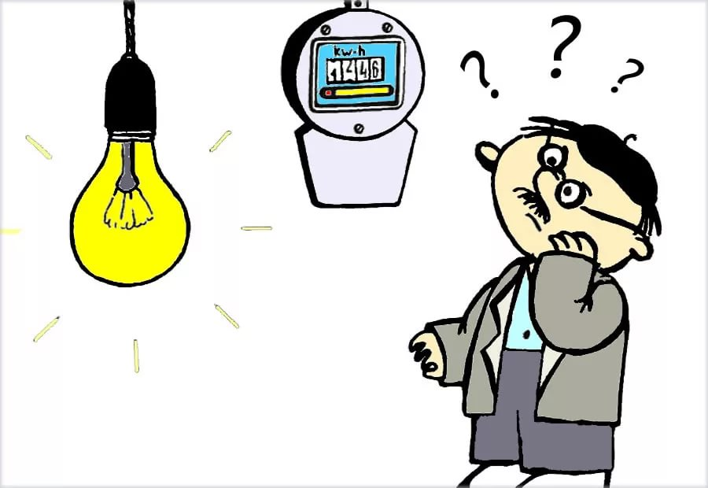
Проблемы:
1. Увеличение затрат на потребление электроэнергии.
2. Неправильно выбранное освещение в подъездах домов, снижает уровень комфортности жителей.

Slide 4
Цели и задачи
- провести анализ осветительного оборудования и освещенности подъезда моего дома и исследовать полученные результаты;
- определить источники нерационального использования или потерь энергии на освещении;
- выявить показатели энергетической эффективности;

Slide 5
-предложить способы и мероприятия для повышения энергетической эффективности в соответствии с установленным потенциалом энергосбережения;
улучшить показатели энергосбережения;
- улучшить комфортную среду в местах общего пользования многоквартирных домов.

Slide 6
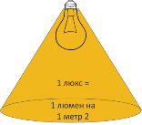
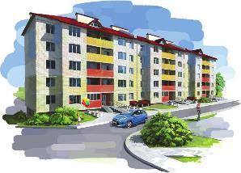
Нормы освещенности в подъезде дома
Тип помещения | Требуемое значение освещенности, люкс (лк)
Помещения консьержа | 150
Лестницы, поэтажные, внеквартирные коридоры, вестибюли, лифтовые холлы, колясочные, велосипедные. | 20
Тепловые пункты, насосные, электрощитовые, машинные помещения лифтов, венткамеры, основные проходы технических этажей, подполий, подвалов, чердаков. | 20

Slide 8
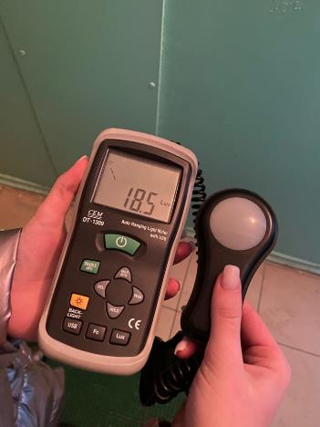
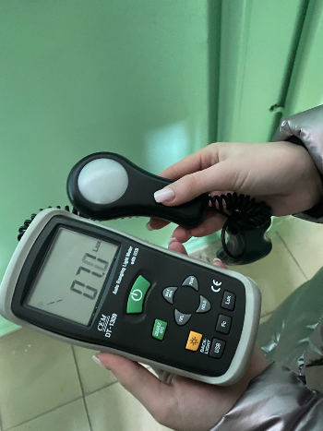
Результаты измерения освещенности в подъезде дома
На этаже возле квартир
Между этажами

Slide 9
Замена ламп накаливания на светодиодные энергосберегающие лампы

Slide 10
Установка элементов управления освещением

Slide 11
Анализ работы освещения в подъезде по этажам (среднесуточные значения за 28 дней)
День недели\ Этаж | Понедельник | Вторник | Среда | Четверг | Пятница | Суббота | Воскрсенье
1-ый | 24 | 24 | 24 | 24 | 24 | 24 | 24
2-ый | 15 | 16 | 17 | 16 | 16 | 18 | 18
3-ый | 15 | 16 | 15 | 17 | 15 | 17 | 17
4-ый | 16 | 16 | 16 | 16 | 16 | 18 | 18
5-ый | 12 | 14 | 13 | 14 | 17 | 16 | 16
6-ый | 13 | 12 | 13 | 15 | 17 | 15 | 15
7-ый | 15 | 16 | 15 | 16 | 16 | 18 | 18
8-ый | 12 | 12 | 12 | 12 | 12 | 14 | 14
9-ый | 15 | 15 | 15 | 15 | 15 | 17 | 17
10-ый | 17 | 16 | 16 | 16 | 16 | 17 | 17
Итого | 154 | 157 | 156 | 161 | 164 | 174 | 174

Slide 12
Экспериментальное число часов работы освещения, требуемое для комфортного перемещения в подъезде c датчиком движения по этажам (среднесуточные значения за 28 дней).
День недели\ Этаж | Понедельник | Вторник | Среда | Четверг | Пятница | Суббота | Воскрсенье
1-ый | 6 | 6 | 6 | 6 | 6 | 7 | 7
2-ый | 1,1 | 1,2 | 1,1 | 1,3 | 1,2 | 1,5 | 1,5
3-ый | 1,3 | 1,3 | 1,2 | 1,4 | 1,5 | 1,5 | 1,5
4-ый | 1,3 | 1,3 | 1,2 | 1,4 | 1,5 | 1,5 | 1,5
5-ый | 1,3 | 1,3 | 1,2 | 1,4 | 1,5 | 1,5 | 1,5
6-ый | 1,3 | 1,3 | 1,2 | 1,4 | 1,5 | 1,5 | 1,5
7-ый | 1,3 | 1,3 | 1,2 | 1,4 | 1,5 | 1,5 | 1,5
8-ый | 1,3 | 1,3 | 1,2 | 1,4 | 1,5 | 1,5 | 1,5
9-ый | 1,3 | 1,3 | 1,2 | 1,4 | 1,5 | 1,5 | 1,5
10-ый | 1,3 | 1,3 | 1,2 | 1,4 | 1,5 | 1,5 | 1,5
Итого | 17,5 | 17,6 | 16,7 | 18,5 | 19,2 | 20,5 | 20,5

Slide 13
- После замены ламп накаливания на энергосберегающие экономия э/э составит 282,2 кВт*часов за 28 дней - После установки датчиков движения экономия э/э составит 302,8 кВт*часов за 28 дней - После замены ламп накаливания на энергосберегающие и установки датчиков движения экономия э/э составит 335,2 кВт*часов за 28 дней
 | Наработка освещения за 28 дней, часов | Потребляемая мощность лампами накаливания (40 Вт), кВт*час | Потребляемая мощность энергосберегающими лампами накаливания (7 Вт) | Экономия электроэнергии, кВт*час
Без датчиков движения | 8550 | 342 | 59,8 | 282,2
С датчиками движения | 978,75 | 39,2 | 6,85 | 32,9
Экономия электроэнергии, кВт*час |  | 302,8 | 53 | 335,2

Slide 14
Вывод
Согласно расчетным данным, установка детекторов движения в подъезде многоквартирного дома с энергосберегающими лампами составит 335,2 кВт*часов за 28 дней или 1391,08 рублей за 28 дней и снизит потребление электрической энергии на ОДН
в 6 раз.

Slide 15
Спасибо за внимание!

